Slide 1

„Spotkanie informacyjne”
Marzec, 2026 r.

Slide 2

LEADER
LEADER w okresie wdrażania PROW na lata 2014-2020 jest definiowany jako rozwój lokalny kierowany przez społeczność (RLKS), który może być realizowany na obszarach wiejskich, przez które (odmiennie niż jest to określone we wspólnych definicjach dla niniejszego programu) rozumieć należy obszar całego kraju, z wyłączeniem obszaru miast o liczbie mieszkańców większej niż 20 000.
LEADER jest to inicjatywa oddolna wdrażana przez Lokalne Grupy Działania (LGD), które opracowują i realizują tzw. lokalne strategie rozwoju (LSR), tj. tworzone oddolnie w partnerstwie trzech sektorów dokumenty strategiczne.
Jedna LSR może być realizowana na obszarze zamieszkanym przez minimum 30 000 mieszkańców z obszarów wiejskich i maksimum 150 000 mieszkańców oraz obejmować obszar przynajmniej 2 gmin, których obszary stanowią (bądź zawierają) obszary wiejskie.
LEADER akronim „Łącznik pomiędzy działaniami na rzecz rozwoju gospodarki wiejskiej.

Slide 3
Akronim
• L – leasion
• E – entre
• A – aktions
• D – de derelopment
• E – d. el. ekonomie
• R – rural
Po Polsku: „Łącznik między działaniami na rzecz rozwoju gospodarki wiejskiej”.

Slide 4
Cechy podejścia LEADER
Oddolność
Oparcie na obszarze (terytorialność)
Partnerstwo
Zintegrowana strategia wielosektorowa
Sieciowanie LGD
Innowacyjność
Współpraca między terytorialna i międzynarodowa

Slide 5
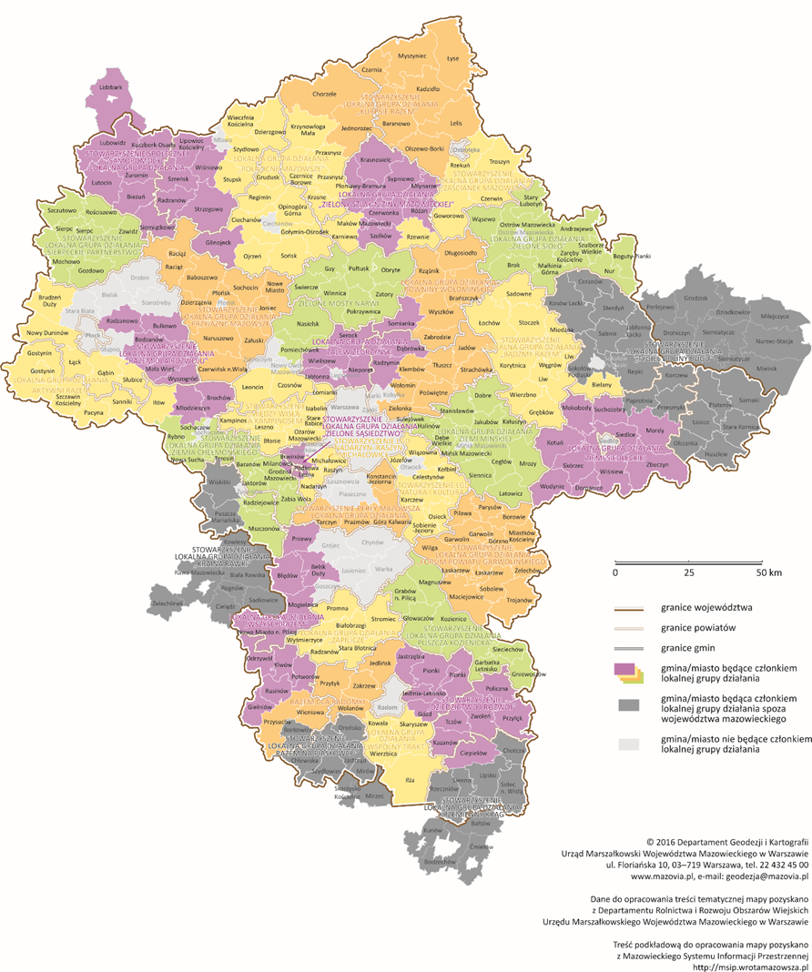
Inicjatywa LEADER
w ramach
PROGRAMU ROZWOJU
OBSZARÓW WIEJSKICH
na lata 2014-2020
29 Lokalnych Grup Działania (LGD)
obejmuje 251 gmin z województwa mazowieckiego
oraz 1 z województwa warmińsko-mazurskiego
29 mazowieckich gmin realizuje
LSR w innych województwach

Slide 6
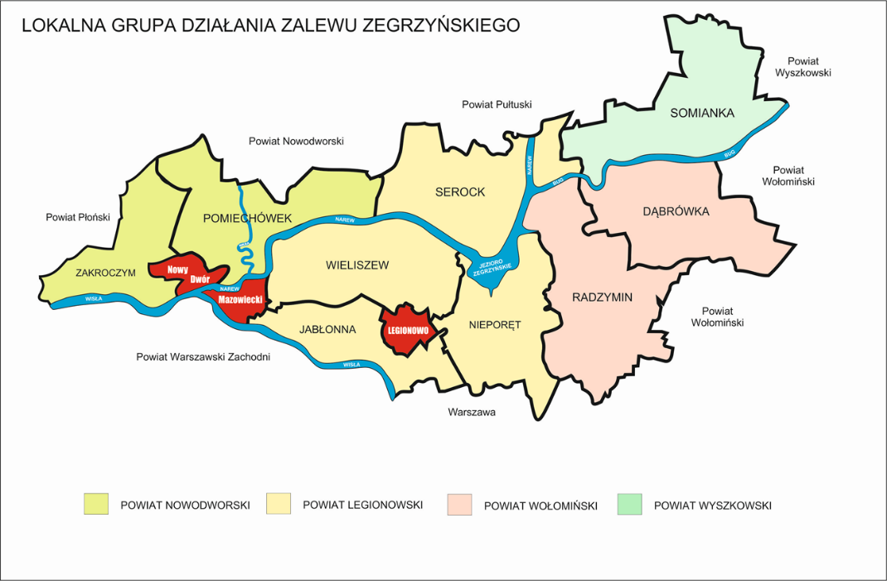
Mapa obszaru LGD Zalew Zegrzyński

Slide 7
Historia tworzenia i funkcjonowania partnerstwa trójsektorowego na obszarze gmin Zalewu Zegrzyńskiego
działania animacyjne gmin w celu powołania partnerstwa
2004-2006
Program Pilotażowy Leader +
2006-2008
Program Leader
2009-2013
RLKS
2014-2020
RLKS
2014-2020
przedłużenie o 2 lata
Obecna perspektywa 2023-2027 (+2)

Slide 8
Diagnoza obszaru LSR
Przygotowana diagnoza obszaru LSR została wypracowana dzięki przeprowadzonym konsultacjom. Jej wyniki są kanwą dla sformułowania konkretnych celów i przedsięwzięć, które zostały skwantyfikowane w formie wskaźników rezultatów i produktów. Nakreślone założenia są odzwierciedleniem realnych potrzeb i oczekiwań lokalnej społeczności. Zastosowane metody włączenia lokalnej społeczności, w proces prac nad LSR umożliwiły skuteczne wykazanie najważniejszych potrzeb i problemów obszaru, co z kolei umożliwiło wykreowanie pożądanych kierunków rozwojowych LSR.

Slide 9
Obszary problemowe, które w ostatnich latach okazały się kluczowe na obszarze LSR to w szczególności:
bierność mieszkańców, brak zaangażowania w życie społeczne;
niezadowalający stan infrastruktury publicznej: sportowej, turystycznej, rekreacyjnej i kulturalnej;
starzenie się społeczeństwa i depopulacja;
wykluczenie i marginalizacja grup znajdujących się w niekorzystnej sytuacji;
potrzeba zwiększenia wydarzeń o charakterze aktywizującym i integrującym;
niska świadomość obywatelska w zakresie ochrony dziedzictwa kulturowego;
brak wsparcia dla lokalnych przedsiębiorców;
relatywnie mała popularność gospodarstw turystycznych.

Slide 10
CELE LSR DLA PERSPEKTYWY 2014 - 2022
CEL OGÓLNY I.
Rozwój gospodarczy obszaru LGD Zalew Zegrzyński
Cele szczegółowe:
  I.1. Rozwój oferty pracy na obszarze LGD
  I.2. Podnoszenie kompetencji zawodowych
  I.3. Zintegrowana promocja oferty gospodarczej i inwestycyjnej
  I.4 Rozwój lokalnych produktów obszaru, w tym turystycznych
  i ich zintegrowana promocja

Slide 11
CELE LSR DLA PERSPEKTYWY 2014 - 2022
CEL OGÓLNY II.
Zrównoważony rozwój sektora rybackiego
Cele szczegółowe:
  II.1 Podnoszenie wartości produktów rybactwa poprzez tworzenie lub rozwijanie łańcucha dostaw produktów
  II.2 Dywersyfikacja działalności w ramach rybołówstwa
  II.3 Promocja sektora rybackiego w społeczności lokalnej

Slide 12
CELE LSR DLA PERSPEKTYWY 2014 - 2022
CEL OGÓLNY III.
Rozwój społeczny obszaru LGD Zalew Zegrzyński
Cele szczegółowe:
  III.1 Inicjowanie współpracy grup mieszkańców, organizacji, instytucji i firm
  III.2 Aktywizacja społeczna i integracja mieszkańców obszaru, w tym inicjowanie innowacyjnych działań społecznych
  III.3 Promocja lokalnej kultury i zachowanie dziedzictwa kulturowego
  III.4 Rozwój szeroko pojętej edukacji ustawicznej
  III.5 Przeciwdziałanie wykluczeniu społecznemu i wykorzystanie potencjału grup defaworyzowanych

Slide 13
CELE LSR DLA PERSPEKTYWY 2014 - 2022
CEL OGÓLNY IV.
Zachowanie walorów środowiska obszaru LGD i przeciwdziałanie zmianom klimatu z wykorzystaniem innowacji organizacyjnych i technologicznych
Cele szczegółowe:
  IV.1 Edukacja ekologiczna i w zakresie zmian klimatycznych
  IV.2 Współpraca na rzecz racjonalnego gospodarowania zasobami środowiska obszaru
  IV.3 Wykorzystywanie innowacyjnych rozwiązań i technologii w zakresie gospodarki niskoemisyjnej
  IV.4 Wspieranie i wykorzystywanie atutów środowiska na obszarach rybackich, w tym działania na rzecz łagodzenia zmiany klimatu

Slide 14
Dwufunuszowość LSR – LGD Zalew Zegrzyński
Europejski Fundusz Rolny na rzecz Rozwoju Obszarów Wiejskich - 16 778 000,00 zł
plus środki na koszty bieżące – 3 066 160, 00 zł co daje razem 19 844 160,00 zł
Europejski Fundusz Morski i Rybacki - 7 200 000,00 zł
Wymóg – ponad 50% budżetu LSR dotyczy tworzenia miejsc pracy
premie na tworzenie działalności gospodarczej
wsparcie istniejących podmiotów gospodarczych
tworzenie miejsc pracy przez podmioty publiczne w rozwoju np. turystyki, rekreacji
Budżet całkowity wynikający z LSR – 27 044 160,00 zł

Slide 15
Kwoty środków budżetu LSR w poszczególnych okresach wpływające na tworzenie miejsc pracy
2007-2013
PROW
PO RYBY
31 miejsc pracy
4 822 996,00 zł
53,41% budżetu
20% budżetu
3 099 905, 00 zł
32 miejsca pracy
2014-2020
PROW
7 823 747,04 zł
96 miejsc pracy
PO RiM
64,65 % budżetu
6 373 704,00 zł
37 miejsc pracy
88,52 % budżetu
Okres przejściowy
2021 - 2022
1 516 000 zł
19 miejsc pracy
PROW
Razem powstało 215 miejsc pracy
Kwota zaangażowanych środków 23 636 352,04 zł

Slide 16
Liczba złożonych wniosków ze względu na zakres wsparcia
Zakres wsparcia (liczba wniosków skierowanych do dofinansowania/ wnioski poza limitem) | 2016 |  | 2017 |  | 2018 |  | 2019 |  | 2020 |  | 2021 |  | 2022 - 2024
 | Wnioski skierowane do dofinansowania | Wnioski poza limitem | Wnioski skierowane do dofinansowania | Wnioski poza limitem | Wnioski skierowane do dofinansowania | Wnioski poza limitem | Wnioski skierowane do dofinansowania | Wnioski poza limitem | Wnioski skierowane do dofinansowania | Wnioski poza limitem | Wnioski skierowane do dofinansowania | Wnioski poza limitem | Wnioski skierowane do dofinansowania | Wnioski poza limitem
Premie (85/26) | 15 | 10 | 3 | 1 | 14 | 0 | 4 | 2 | 14 | 0 | 27 | 10 | 8 | 3
Wsparcie przedsiębiorców (59/36) | 17 | 10 | 10 | 9 | 7 | 0 | 4 | 1 | 12 | 5 | 4 | 3 | 5 | 9
Inwestycje w infrastrukturę turystyczną i rekreacyjną (26/2) | 0 | 0 | 18 | 0 | 2 | 2 | 0 | 0 | 3 | 0 | 2 | 0 | 1 | 0
Renowacja zabytków (18/1) | 6 | 0 | 0 | 0 | 0 | 0 | 0 | 0 | 1 | 0 | 0 | 0 | 11 | 1
Produkt lokalny (3/0) | 0 | 0 | 3 | 0 | 0 | 0 | 0 | 0 | 0 | 0 | 0 | 0 | 0 | 0
Granty (40/0) | - | - | - | - | - | - | 40 | 0 | 0 | 0 | 0 | 0 | 0 | 0
Inne (90/8) | 0 | 0 | 3 | 0 | 22 | 2 | 28 | 2 | 5 | 0 | 18 | 3 | 14 | 1
Razem wszystkie nabory | Wnioski skierowane do dofinansowania latach 2016-2023 - 321 |  |  |  | Wnioski poza limitem - 73

Slide 17
DANE SUMARYCZNE PRZEPROWADZONYCH NABORÓW
 | LICZBA ZŁOŻONYCH WNIOSKÓW | WNIOSKI WYBRANE MIESZCZĄCE SIĘ W LIMICIE | WARTOŚĆ WYBRANYCH WNIOSKÓW PRZEZ LGD
NABÓR 2016 | 58 | 38 | 5 624 646,00
NABÓR 2017 (CZERWIEC) | 33 | 26 | 5 391 001,00
NABÓR 2017 (PAŹDZIERNIK) | 14 | 11 | 3 024 814,00
NABÓR 2018 (LUTY-MARZEC) | 37 | 33 | 1 660 512,00
NABÓR 2018 (CZERWIEC-LIPIEC) | 12 | 12 | 585 562,00
NABÓR 2019 (MARZEC-KWIECIEŃ) | 38 | 33 | 2 052 000,00
NABORY GRANTOWE ( grudzień 2019 r.- styczeń 2020 r.) +4 operacje własne | 44 | 44 | 600 000,00
NABÓR 2020 (CZERWIEC-LIPIEC) | 39 | 35 | 3 191 751,00
NABÓR 2021 (LIPIEC) | 24 | 18 | 1 795 000,00
NABÓR 2021 (LISTOPAD) | 43 | 33 | 1 569 626,00
NABÓR 2022 (KWIECIEŃ) | 21 | 11 | 1 800 000,00
NABÓR 2022 (PAŹDZIERNIK) | 2 | 2 | 315 000,00
NABÓR 2023 (MARZEC) | 4 | 4 | 450 000,00
NABÓR 2023 (KWIECIEŃ) | 20 | 16 | 1 075 000,00
NABÓR 2023 (PAŹDZIERNIK) | 3 | 3 | 280 000,00
NABÓR 2024 (operacje własne) | 2 | 2 | 251 166,00
RAZEM | 394 | 321 | 29 555 247,00

Slide 18
LICZBA ZŁOŻONYCH WNIOSKÓW
W PODZIALE NA GMINY
Nazwa obszaru LGD | Wartość złożonych wniosków | Liczba złożonych wniosków | Liczba odrzuconych wniosków
Gmina Serock | 5 569 134,13 | 91 | 30
Gmina Wieliszew | 3 322 147,11 | 58 | 22
Gmina Jabłonna | 3 021 547,98 | 49 | 22
Gmina Nieporęt | 1 630 636,00 | 35 | 15

Slide 19
LICZBA UTWORZONYCH MIEJSC PRACY
W PODZIALE NA GMINY
Nazwa obszaru LGD | PROW 2014 – 2022 | PO RiM 2014 -2020 | RAZEM
Gmina Serock | 26 | 8 | 34
Gmina Wieliszew | 13 | 2 | 15
Gmina Jabłonna | 13 | 5 | 18
Gmina Nieporęt | 15 | 3 | 18
RAZEM | 67 | 18 | 85

Slide 20
Jakie korzyści z działalności LGD w perspektywie lat 2007-2024?
Sektor | NGO (stowarzyszenia, fundacje, kościoły) | Mieszkańcy - przedsiębiorcy | Gminy i ich jednostki organizacyjne | Powiaty
Liczba wdrożonych Operacji | 80 | 180 | 180 (114 + 66) | 17
RAZEM | 457
Operacje własne: festiwale, wystawy, targi, projekty
współpracy, wyjazdy studyjne, szkolenia – ok. 43
Łączna liczba operacji – ok. 500

Slide 21
Cele w LSR 2023 - 2027
Cel 1. Poprawa jakości życia na obszarze LSR, zwiększenie włączenia społecznego oraz aktywizacja.
Cel 2. Zwiększenie dostępności do produktów i usług oraz spędzania wolnego czasu i gospodarki doświadczeń na obszarze LSR

Slide 22
Cel 1. Poprawa jakości życia na obszarze LSR, zwiększenie włączenia społecznego oraz aktywizacja.
P.1.1 Rozwój ogólnodostępnej infrastruktury publicznej dla wzbogacenia oferty spędzania czasu wolnego
Budżet – 1 122 000 Euro ( 4 412 400 zł),
P.1.2 Zachowanie dziedzictwa kulturowego
Budżet – 420 750 Euro ( 1 767 024 zł),
Grupy docelowe - Jednostki sektora finansów publicznych, organizacje pozarządowe
Sposób realizacji – konkurs,
Planowany termin naboru - 2025 i 2026
Grupy docelowe - Jednostki sektora finansów publicznych, organizacje pozarządowe (w tym kościoły, związki wyznaniowe)
Sposób realizacji – konkurs,
Planowany termin naboru – 2025 i 2026
Wysokość wsparcia od 50 tys. do ok. 390 tys.
Intensywność pomocy dla JSFP 75%, dla organizacji pozarządowych 100%
Wysokość wsparcia od 50 tys. do ok. 195 tys.
Intensywność pomocy dla JSFP 75%, dla organizacji pozarządowych 100%

Slide 23
Cel 1. Poprawa jakości życia na obszarze LSR, zwiększenie włączenia społecznego oraz aktywizacja.
Budżet – 156 000 Euro ( 655 200 zł),
P.1.3 Aktywizowanie organizacji pozarządowych
Planowany termin naboru - 2027 i 2028
Sposób realizacji – konkurs,
Intensywność pomocy dla organizacji pozarządowych 100%
Wysokość wsparcia - 50 tys.
Grupy docelowe - Organizacje pozarządowe,

Slide 24
Cel 1. Poprawa jakości życia na obszarze LSR, zwiększenie włączenia społecznego oraz aktywizacja.
P.1.4 Aktywizacja i włączenie społeczne lokalnej społeczności, w tym seniorów, ludzi młodych i osób w niekorzystnej sytuacji
Budżet – 156 000 Euro ( 655 200 zł),
P.1.5 Kształtowanie postaw obywatelskich, prospołecznych i proekologicznych w tym kształcenie umiejętności współpracy, budowanie otwartości na innych, wspieranie podnoszenia kompetencji liderów życia społecznego i publicznego, realizacja innowacyjnych przedsięwzięć
Budżet – 350 910 Euro ( 1 473 822 zł),
Grupy docelowe - Jednostki sektora finansów publicznych, organizacje pozarządowe
Sposób realizacji – konkurs,
Planowany termin naboru - 2027 i 2028
Grupy docelowe - organizacje pozarządowe, LGD (dot. operacji własnej)
Sposób realizacji – konkurs, operacja własne,
Planowany termin naboru - 2025, 2027, 2028 i 2029
Intensywność pomocy dla JSFP 75%, dla organizacji pozarządowych 100%
Wysokość wsparcia - 50 tys.
Intensywność pomocy dla organizacji pozarządowych 100%
Wysokość wsparcia od 50 tys. do ok. 225 tys.

Slide 25
Cel 2. Zwiększenie dostępności do produktów i usług oraz spędzania wolnego czasu i gospodarki doświadczeń na obszarze LSR
Budżet – 1 544 340 Euro ( 6 486 228 zł),
P.2.1 Tworzenie i rozwój pozarolniczej działalności gospodarczej, w tym gospodarstw agroturystycznych i zagród edukacyjnych
Grupy docelowe - Osoby fizyczne (w tym rolnicy), małe gospodarstwa rolne, mikroprzedsiębiorstwa, małe przedsiębiorstwa
Sposób realizacji – konkurs,
Planowany termin naborów dla działań:
Utworzenie przedsiębiorstwa - 2025, 2026 i 2027
Rozwój przedsiębiorstwa – 2025 i 2026
Utworzenie zagród edukacyjnych - 2025
Utworzenie gospodarstw agroturystycznych – 2025 i 2027

Slide 26
Cel 2. Zwiększenie dostępności do produktów i usług oraz spędzania wolnego czasu i gospodarki doświadczeń na obszarze LSR
Utworzenie przedsiębiorstwa (START DG)
P.2.1 Tworzenie i rozwój pozarolniczej działalności gospodarczej, w tym gospodarstw agroturystycznych i zagród edukacyjnych
Rozwój przedsiębiorstwa (ROZWÓJ DG)
Utworzenie gospodarstw agroturystycznych (START GA)
Wysokość wsparcia od 50 tys. do ok. 100 tys.
Intensywność pomocy 65%,
Utworzenie zagród edukacyjnych (START ZE)
Wysokość wsparcia od 50 tys. do ok. 150 tys.
Intensywność pomocy 85%,
Wysokość wsparcia od 50 tys. do ok. 150 tys.
Intensywność pomocy 85%,
Wysokość wsparcia od 50 tys. do ok. 200 tys.
Intensywność pomocy 65%,

Slide 27
LICZBA CZŁONKÓW LGD
W PODZIALE NA GMINY
Nazwa obszaru LGD | OSOBY FIZYCZNE | PODMIOTY PRAWNE | RAZEM
Gmina Serock | 34 | 23 | 57
Gmina Wieliszew | 14 | 13 | 27
Gmina Jabłonna | 12 | 18 | 30
Gmina Nieporęt | 6 | 11 | 17
RAZEM | 66 | 65 | 131

Slide 28
Najważniejsze wydarzenia planowane w 2026 roku
07 – 30 kwiecień -- nabór wniosków z zakresu: Poprawa dostępu do małej infrastruktury publicznej i Ochrony dziedzictwa kulturowego i przyrodniczego;
12 maja – konferencja „20 – lecie partnerstwa LGD Zalew Zegrzyński”;
01 -15 lipca – nabór wniosków w zakresie rozwoju przedsiębiorczości na założenie lub rozwój działalności gospodarczej;
05 września – „Festiwal Aktywności Społecznej i Kulturalnej Sołectw” – Popowo Kościelne, gm. Somianka;
14 – 18 września – wyjazd studyjny do Włoch;
05 – 08 października – wyjazd studyjny „Bory Tucholskie”;
28.09 – 02.10 – przyjazd Austriaków – wizyta studyjna LGD;

Slide 29

LOKALNA GRUPA DZIAŁANIA
ZALEW ZEGRZYŃSKI
UL. GEN. WŁ. SIKORSKIEGO 11,
POK. 203
05-119 LEGIONOWO
TEL. (22) 76 40 203/253/202/201
Dziękujemy za uwagę.

